Slide 1
扩散模型 × 最优传输 问题 · 理论 · 经典 · 前沿 · 我们能做什么
446 篇 · 30 课题 · 逐篇深读 · 保版式中文译文
2026 Q3 增量趋势 · Top-10 切入点状态 · 一个已立项的样例（MPNA）

Slide 2
五个问题，五句话
综合报告 §0
问题 | 一句话答案
问题是什么 | 生成 = 把噪声/源分布搬到数据分布；路径几何、耦合选择、跨域语义、最优性、计算与统计代价 = 五个可形式化问题 P1–P5
别人的理论 | 骨架收口：扩散 = KL 的 Wasserstein 梯度流；SB = 熵正则 OT 的动态形式；FM 与扩散统计等价。「扩散 encoder ≈ OT」「拉直 = OT」均被反例证伪——OT 是设计语言，不是自动性质
经典工作 | 数学五件套（Brenier / McCann / JKO / Benamou–Brenier / Otto）+ 计算三件套（Sinkhorn / Score-SDE / DSB）+ 范式三线（FM / RF / SI）
最新工作 | 理论收口（IMF 指数率、FM minimax、O(d/T)、c-RF）· 一步生成新范式（MeanFlow / W-Flow / Beckmann）· 基础设施拐点（FlashSinkhorn）· 桥模型进医学与复原
我们能做什么 | 理论补全型与接口缝合型空位：保边缘噪声指派（#1，已立项）· OT-aware 调度（#2）· 保耦合蒸馏（#3）· 剂量学导向的医学 SB（#7）
awesome_diffusion_OT · 2026-09-01 · asimfish

Slide 3
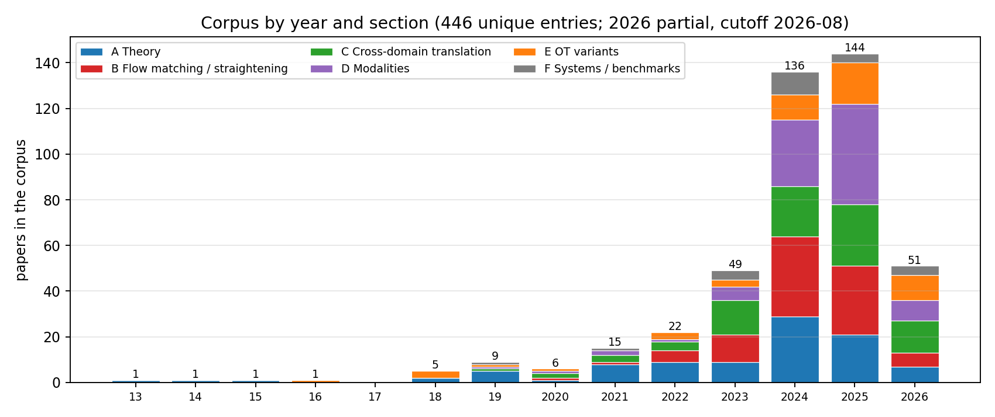
语料：446 篇是怎么来的
综合报告 §1
• 30 个并行文献调研 agent（8/14）→ ARIS 三层审计 → 8/25 触发点复审 → 9/1 Q3 增量扫描
• 477 条引用去重 → 446 篇，⭐ 核心 139；345 篇有 arXiv id（201 篇由标题检索补全）
• 证据级：[P] 345 · [A] 24 · [R] 62 · [B] 15——主会/期刊/workshop/预印本永远分开标
• venue：NeurIPS 96 · ICLR 80 · ICML 71 · CVPR 29；2024–25 两年贡献 63%
• 每篇：8 节深读报告（数字带 Table/Eq/页码）+ 原文 PDF + SuperTranslate 保版式译文（对象级 QA）
awesome_diffusion_OT · 2026-09-01 · asimfish

Slide 4
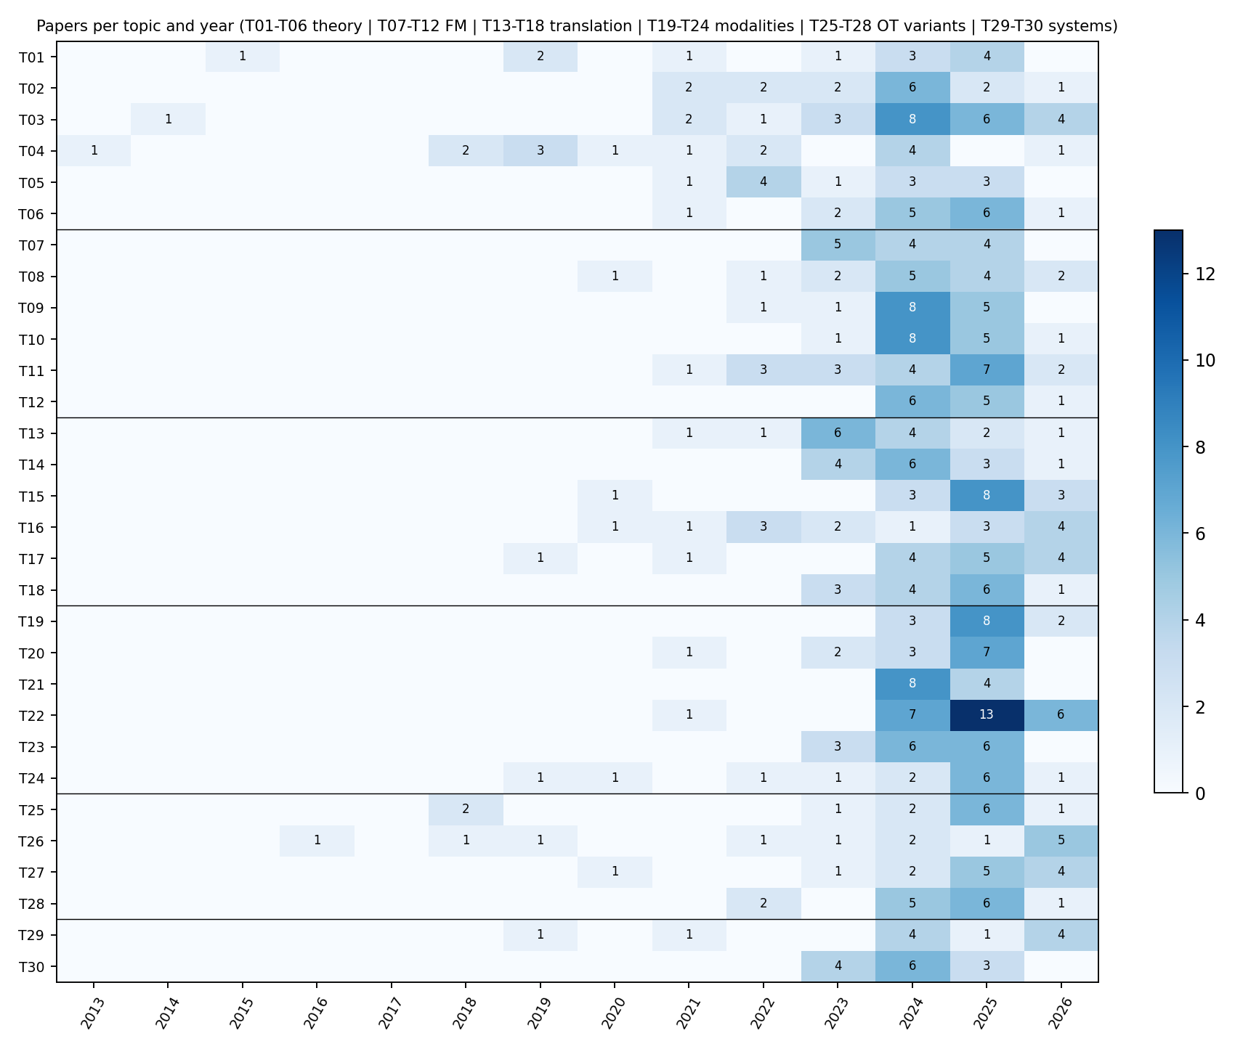
30 个课题 × 年份：领域在 2023 年后才成形
A 理论 T01–06 · B 流匹配 T07–12 · C 跨域翻译 T13–18 · D 模态 T19–24 · E OT 变体 T25–28 · F 系统 T29–30
awesome_diffusion_OT · 2026-09-01 · asimfish

Slide 5
元问题：生成建模 = 测度传输
综合报告 §2
• P1 路径几何（为什么慢）：曲率 → 离散化误差 → 最小 NFE；八月新解释：曲率来自去噪器雅可比（2609.00198）
• P2 耦合选择（谁配谁）：minibatch OT 受维度诅咒；n≈10⁶ 才见真收益；条件生成中无条件 OT 有害；改耦合 vs 保边缘
• P3 跨域传输（保什么改什么）：SB 最正统；深读发现配对桥全部回避耦合学习
• P4 最优性（扩散 ≟ OT）：高斯成立、一般证伪、量化开放
• P5 计算与统计（多贵多准）：FlashSinkhorn 161×；OT 耦合训练的统计率完全空白
awesome_diffusion_OT · 2026-09-01 · asimfish

Slide 6
两条辩论线都以反例收尾
综合报告 §3.2–3.3
• 正方：高斯情形 DDPM encoder = Monge map（Khrulkov，ICLR 2023）
• 反方定论：PF-ODE 逐时刻是梯度场，复合后不是凸势梯度——Hessian 非交换项（Lavenant–Santambrogio）
• 补丁：特定条件下有限区间成立；W₂ ≤ C·√(score loss)
• 缺口未被量化（原作者明示 open problem）
• RF：保边缘、单调不增一切凸代价、直线度 O(1/K)；直 ⇔ 路径不相交，是 c-最优的必要非充分条件（仅 1D 重合）
• 反例：迭代 rectification 有非最优不动点（Hertrich，NeurIPS 2025）
• 八月修复 ×2：c-RF 梯度类投影恒收敛到 OT（2608.02487）；reflow×minibatch-OT 极限 = N-循环单调耦合（2608.07042）
• 结论：「直线度」与「最优性」是两个自由度，加一个投影约束就能接上
awesome_diffusion_OT · 2026-09-01 · asimfish

Slide 7
四大理论张力（+ 一条工程张力）
综合报告 §3.8
• 耗散 vs 测地：扩散走 KL 梯度流（JKO），OT 走测地线（Benamou–Brenier）——同一 P₂ 流形上两种变分结构不重合
• 逐时刻最优 vs 全局最优：每一瞬是梯度场，复合起来不是（Lavenant 反例的本质）
• 直 vs 最优：直线化降代价但不动点未必最优；c-RF / N-循环单调条件修复
• 加速 vs 统计精度：迭代复杂度与统计率各自 sharp，联合前沿无人刻画
• 改耦合 vs 保边缘（深读新增）：实例级噪声/端点选择提高兼容性但改变有效初始分布；文献几乎不报告漂移 → MPNA 的立项动机
awesome_diffusion_OT · 2026-09-01 · asimfish

Slide 8
Schrödinger 桥：五代求解器与 Q3 的精细化
综合报告 §3.4
代 | 代表 | 关键洞见
1 深度 IPF | DSB（NeurIPS 2021）· SB-FBSDE | SGM 恰为第一次 IPF 迭代；痛点：交替训练误差累积
2 IMF / bridge matching | DSBM（NeurIPS 2023）· IDBM | SB 是唯一既 Markov 又属参考桥 reciprocal 类的过程
3 轻量化 | LightSB / LightSB-M / GSBM | 任意耦合单次 matching 即证恢复 SB
4 在线/离散/少步/半监督 | α-DSBM · CSBM · FSBM | 单网络在线；离散 D-IMF；<8% 配对样本
5 理论收口 | IMF 指数率（NeurIPS 2025）· Sinkhorn bridge 统计 · IPMF · Tang 专著 | 首个非渐近 KL 指数率；matching 系估计量统一
Q3 新 | PRISM · SDDBMs · 混合分布桥 · 高温 SB | 题目从「怎么解」变成「解什么」：参考过程设计、端点松弛、GMM 桥连续性界、去噪扩散 = 高温 SB
awesome_diffusion_OT · 2026-09-01 · asimfish

Slide 9
经典年表：接口奠基（2021–2023）
综合报告 §4
年份 | 工作 | 奠基点
2021 | Score-SDE · DDIM · DSB · W2 benchmark | 定义 encoder map；采样确定化；SB 进生成；「下游好 ≠ map 准」
2022 | EDM · DPM-Solver | few-NFE 公共基准；指数积分器 NFE 数百 → 10–20
2023 ICLR | Flow Matching · Rectified Flow · Stochastic Interpolants | simulation-free CNF；「直线换算力」；任意两分布插值统一 flows/diffusions/SB
2023 ICLR | Khrulkov 猜想 + Lavenant 反例 · DDIB / NOT | 「扩散≟OT」定型；翻译 = 两段 EOT 串联
2023 ICML | I2SB · Multisample FM / OT-CFM | 桥模型工业可用性首证；batch 级 OT 耦合进 FM 训练
2023 NeurIPS | DSBM / IMF · UOTM | SB 求解不再累积误差；UOT 半对偶生成
2024 | SD3 · SiT · DDBM · Immiscible · AYS/GITS · LightSB-M | RF 公式成工业标准；噪声指派一行代码加速 3×；调度原理化
awesome_diffusion_OT · 2026-09-01 · asimfish

Slide 10
前沿六线（2025–2026）
综合报告 §5
• 理论收口：IMF 指数率 · 「reflow≠OT」反例 · c-RF · reflow×minibatch-OT 极限点 · FM minimax · O(d/T) · SGM = Wasserstein proximal
• 一步生成新范式：MeanFlow（1-NFE FID 3.43）· W-Flow（1.29）· Beckmann 自治流 · Flow Map Matching · LBM
• 耦合工程：大规模 Sinkhorn（n≈10⁶）→ 半离散耦合 → LOOM-CFM → C²OT → QC-FM O(n) 分位数耦合（Q3）
• 推理期对齐（七环节）：Immiscible → NoiseQuery / verifier 搜索 → Golden Noise / NoiseRefine → OT 桥接 prior → 中段对齐（空白）→ 跨帧噪声 → inversion；普遍不报告边缘漂移
• 桥与翻译：UniDB++ · DBIM / CDBM · FSBM · Q3 新增 11 篇（DoseBridge 以剂量为目标、EditBridge 4K、DDB 离散桥 ECCV 2026）
• 系统与评测：FlashSinkhorn = attention 同构（161×，仍 [A]，多 GPU 空位）· FID 对少步失真 · SynthRAD：像素好看 ≠ 剂量正确
awesome_diffusion_OT · 2026-09-01 · asimfish

Slide 11
Q3 增量扫描：62 篇新工作，三条主线
trends/TRENDS_2026Q3.md
触发点 | 状态（9/1 核实）
ECCV 2026 | 9/8–12 Malmö；LNCS 17001–17083 已上线；3 篇 OT×扩散接收稿已见 arXiv
NeurIPS 2026 | 放榜 9/24；主会 12/6–12 悉尼
ICML 2026 → PMLR | 卷未出；FlashSinkhorn 仍 [A]，repo 停 v0.3.3
MICCAI / SIGGRAPH Asia / ISMIR 2026 | 各 1 篇接收稿
• 方法：6 组 arXiv 查询 → 122 候选 → DeepSeek 分级 + 人工复核 → 62 篇（核心 24）
• 拉直理论加投影：c-RF · reflow×minibatch-OT 极限点 → #4 从「空位」降为「实用化空位」
• 耦合工程降本：QC-FM（O(n)）· Gromov-Monge FM → 「不解完整 OT 拿多少收益」成为主流问法
• SB 端点/参考过程精细化：PRISM · SDDBMs · 混合分布桥 · 高温 SB
• 应用铺开：医学桥 4 篇（DoseBridge 直接以剂量为目标）· 复原/编辑桥 3 篇 · 语音 5 篇
• WGF 成为微调工具：奖励引导一步模型 · CVaR 极端事件
awesome_diffusion_OT · 2026-09-01 · asimfish

Slide 12
逐篇深读改变了什么（示例：T14 桥翻译 14 篇）
综合报告 §6 · reports/2309.16948.md 等
• 随机桥 vs 确定性直线：I2SB Table 6/9、DDBM Sec. 5、DBIM Table 4/5、LBM 消融一致——最优噪声强度由任务条件熵与步数预算决定，低 NFE 取确定性、高 NFE 取随机
• 配对桥全部回避了耦合学习：I2SB 在 Dirac 边界下退化为逐对最小能量桥；DDBM Theorem 2 只保边际 q(xt|xT)；CDBM Prop. 3.2 只保 PF-ODE 解映射——没有一篇陈述蒸馏/加速后终端耦合是否保持（Top-10 #3 的空白被坐实）
• 横向比较前先统一协议：DDBM/DBIM/CDBM 的 E→H/DIODE 指标在训练集上算；DDBM 的 N=40 实为 NFE 118；三篇互相声称包含对方
• T12 推理期噪声选择：质量/对齐指标齐全，边缘漂移与多样性损失无人报告
• T09：RF 的 O(1/K) 是对 mink 的界且假设每步精确求解；「一步 SOTA」比较范围只含 U-Net 一步模型
awesome_diffusion_OT · 2026-09-01 · asimfish

Slide 13
十二条洞察（上）
综合报告 §7
• I1 OT 是设计语言不是自动性质——度量「距 OT 的偏差」而非宣称「实现了 OT」
• I2 「OT 用量」是精确可研究的变量：大 batch 才见收益 · 点云上完全 OT 有害 · 条件生成中无条件 OT 有害
• I3 免重训的价值集中在耦合与调度两个自由度；推理期噪声选择文献普遍不报告漂移
• I4 直线化与最优性正式解耦，八月两个定理把它们重新接上（投影算子的选择问题）
• I5 理论骨架收口，论文级空位在接缝处：OT 耦合下的 FM 统计率、学习误差下的 IMF 收敛、迭代×样本联合下界
• I6 蒸馏的「保耦合」是零保证地带——深读把判断变成事实
awesome_diffusion_OT · 2026-09-01 · asimfish

Slide 14
十二条洞察（下）
综合报告 §7
• I7 桥模型的最优随机性由任务决定，不是常数——未被形式化的可发现象
• I8 基础设施拐点已到（Sinkhorn = attention），多 GPU / 非欧 cost 空位仍开放
• I9 评测系统性错位，OT 可当解药，外围已开始填充（Sinkhorn 散度蒸馏目标、FGW 结构评测）
• I10 高校比较优势区域明确：理论补全型与接口缝合型不需预训练算力；时间窗 12–18 个月
• I11 医学垂直入场条件已官方验证（SynthRAD：25 队零 SB），窗口正在收窄（DoseBridge）
• I12 深读改变了两个 8/25 判断：#1 卖点「方差降低」降级为「与 iid 同分布」；#4 从空位降为实用化空位——结论跟着证据走
awesome_diffusion_OT · 2026-09-01 · asimfish

Slide 15
Top-10 切入点状态（2026-09-01）
综合报告 §8.1
# | 切入点 | 类型 · 算力 | 状态
1 | 免训练 batch 级保边缘噪声指派（MPNA） | 方法+理论 · 低 | 已立项 + 沙盒完成；最近邻 QC-FM（训练侧）
2 | OT-aware 采样调度（动能泛函替代 KLUB） | 理论 · 低 | 空位仍在；曲率来源新刻画（雅可比）
3 | 保耦合的桥蒸馏 + 漂移度量 | 方法 · 中 | 空位仍在；深读证实文献零保证
4 | reflow 正定理 | 理论 · 低 | 进一步被占（c-RF + 极限点）；剩 GMM/流形 + 大规模投影
5 | OT-CFM 端到端统计率 | 理论 · 低 | 空位仍在；函数 FM 离散化一致性可借
6 | PF-ODE 次优度量化 | 理论 · 低 | 空位仍在，工具已齐
7 | 剂量学导向的医学 SB 刷 SynthRAD | 应用 · 中 | 窗口收窄（DoseBridge）；MICCAI 2027 前动手
8 | FGW 语义对应进采样 | 方法 · 中 | 空位仍在
9 | 视频时空分解 reflow / 帧间 Sinkhorn | 方法 · 中高 | 空位仍在
10 | OT 系评测指标替代 FID | 评测 · 低 | 外围开始填充
awesome_diffusion_OT · 2026-09-01 · asimfish

Slide 16
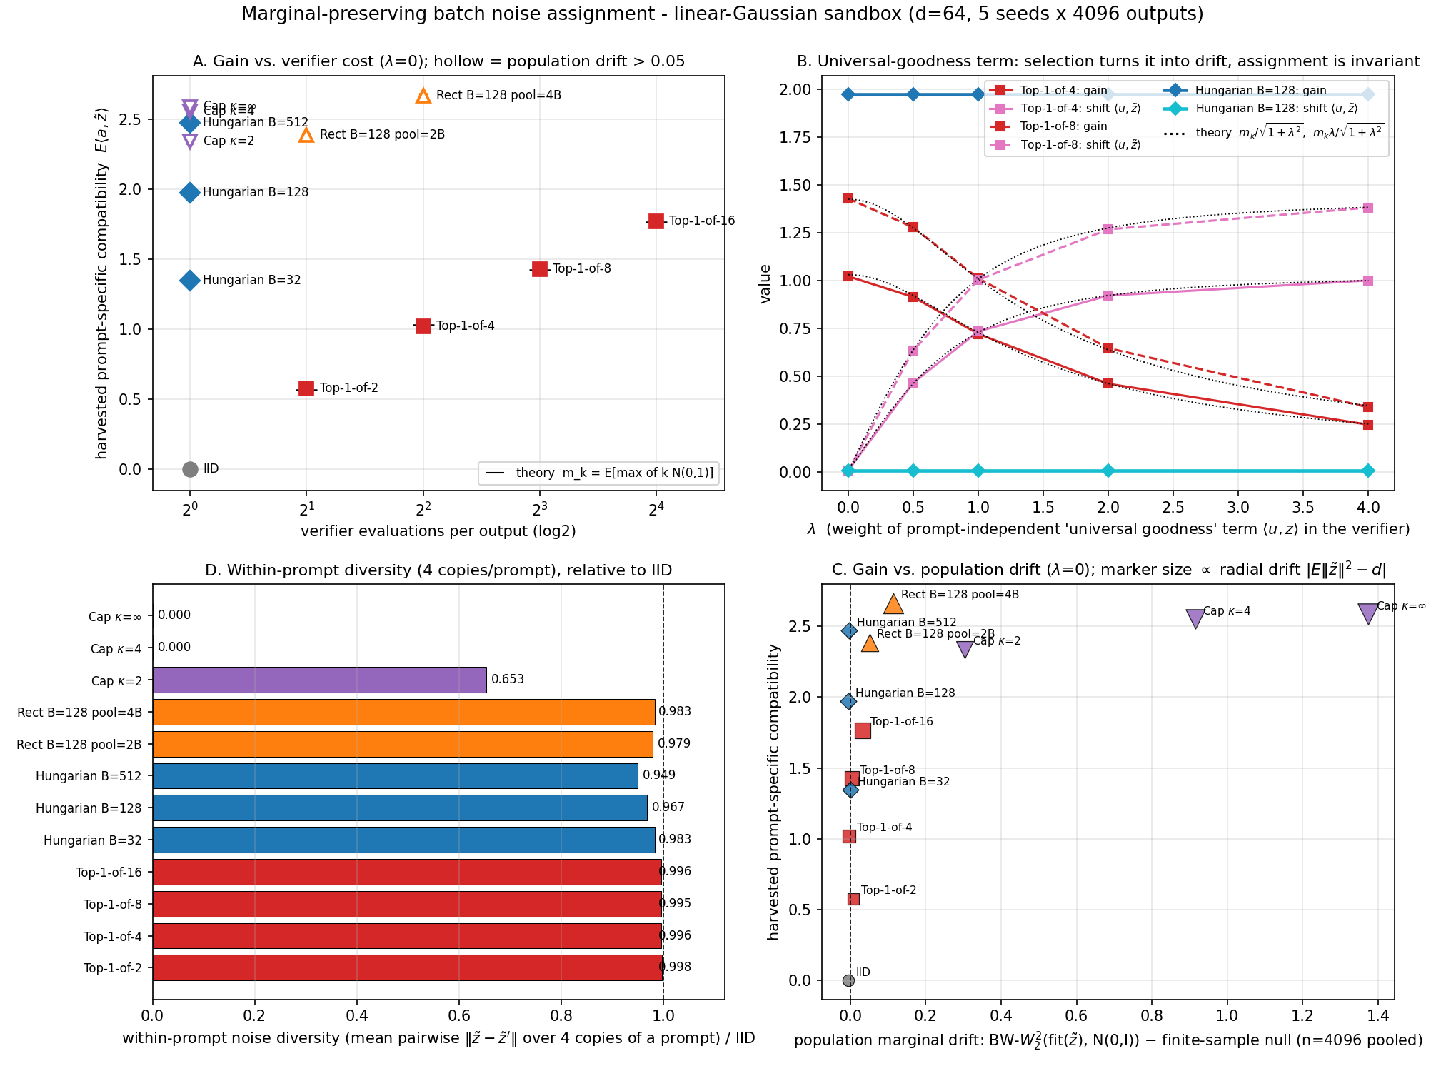
样例：MPNA——免训练 batch 级保边缘噪声指派
~/Code/mpna/PROPOSAL.md
• 问题：top-1-of-k 噪声选择提高兼容性，但噪声人口分布 qk ≠ N(0,I)：分布偏移、同质化、verifier hacking
• 形式化：maxπ Eπ[s(c,z)] s.t. π ∈ Π(μ,ν)——Kantorovich 问题；batch 置换 = 经验 Kantorovich（Hungarian O(B³)）
• Lemma 1：任意数据依赖置换不改变噪声多重集 → 人口统计量与 iid 同分布
• Prop. 2：s = f(c)+g(z)+h(c,z)，置换对「通用好噪声」g 完全盲、只收获 h；top-1-of-k 的漂移正来自 g
• Prop. 3：B→∞ 收敛到半离散 OT，条件噪声分布 = Laguerre 胞腔；共享库检索把胞腔退化为单点
• 方法：无条件单步 x̂₀(z) + CLIP 相似度矩阵 + Hungarian；+1 NFE / 输出，与 k 无关
awesome_diffusion_OT · 2026-09-01 · asimfish

Slide 17
MPNA 沙盒：数字与闭式理论逐点吻合
~/Code/mpna/sandbox/results
方法（λ=0） | 评分/输出 | 有效增益 | 人口漂移 BW-W₂² − null | 范数漂移 | 同提示多样性/iid
IID | 1 | −0.001 | 0 | −0.04 | 1.000
Top-1-of-4 | 4 | 1.021 | −0.003 | +0.41 | 0.996
Top-1-of-16 | 16 | 1.768 | +0.033 | +2.42 | 0.996
Hungarian B=128 | 1 | 1.972 | 0（逐位 = IID） | −0.04（= IID） | 0.967
Hungarian B=512 | 1 | 2.472 | 0 | +0.02（= IID） | 0.949
共享库检索（κ=∞） | 1 | 2.586 | +1.375 | +5.54 | 0.000
• Top-1-of-4 在 λ=0/0.5/1/2/4 的增益 1.021/0.913/0.720/0.459/0.246 vs 理论 m₄/√(1+λ²) = 1.029/0.921/0.728/0.460/0.250
• Hungarian B=128 以 1 次评分/输出取得等效 top-1-of-25 的增益；对 λ 完全不变
• 非线性 φ(z) 场景排序一致 → 结论不依赖线性闭式；5 seeds × 4096 输出
awesome_diffusion_OT · 2026-09-01 · asimfish

Slide 18
MPNA 实验计划（claim-driven）
~/Code/mpna/PROPOSAL.md §6–§7
• C1（主导）：GenEval / T2I-CompBench 上 Hungarian(B=128, +1 NFE) 提升对齐指标，且人口边缘与 iid 统计不可区分；同等增益的 top-1-of-k 产生可测漂移
• C2（支撑）：增益来自 verifier 的提示特异分量，通用分量（美学分）是漂移源——λ 消融，预测 Hungarian 对 λ 不变
• 核心块：B1 SDXL-Turbo pilot → B2 top-1-of-k / NoiseQuery 基线 → B3 漂移套件（范数直方图 · BW-W₂² · DINOv2 多样性 · FID/KID/P-R · 同提示 LPIPS）→ B4 λ 消融 → B5 缩放与松弛（B、κ、Sinkhorn ε）
• 预注册判据：GenEval ≥ iid + 1.5 pt 且 ≥ top-1-of-4 增益的 60%；漂移套件两样本检验 p > 0.1
• 失败转向：h 分量太弱 → 条件单步评分 / 中段重排；多样性下降可感知 → κ>1 或熵项；只在少步模型成立 → 限定为端侧初值工程
• 时间表：W3–4 pilot · W5–8 B2–B4 · W9–12 B5 + ICLR 2027 骨架
awesome_diffusion_OT · 2026-09-01 · asimfish

Slide 19
写作红线（从 446 篇的反例总结）
综合报告 §9.1
• 不说「实现了最优传输」——说「以 OT 为设计目标并度量偏差」
• 少步比较固定 NFE 口径并报告多样性（DDBM 的 N=40 实为 NFE 118）
• 会议归属与「已接收」必须官方可核验；预印本结论一律 [R] 限定
• 任何实例级耦合修改必须报告边缘漂移/多样性——用数据证明，不引 Lemma
• 条件生成中的 OT 声明过 C²OT 检查；语义对应线须证明增益来自耦合结构而非 attention 重命名
• 桥模型横向比较前统一评测协议（训练集/测试集、NFE 口径）
awesome_diffusion_OT · 2026-09-01 · asimfish

Slide 20
交付物与复现
github.com/asimfish/awesome_diffusion_OT
• README.md / README_zh.md：446 篇按 6 板块 30 课题（awesome-ml4co 规范），每条附 report / PDF / zh-PDF
• reports/：逐篇 8 节深读（文件名 = arXiv id）；topics/：30 份课题综合（跨论文观察 + 开放问题 + 阅读顺序）
• papers/ · papers_zh/：原文与保版式译文（GitHub Release 资产）+ 对象级 QA
• report/：本综合报告（zh/en Markdown + PDF）；slides/：本 HTML 幻灯片 + Beamer PDF
• trends/：Q3 增量扫描（62 篇 + 机器可读清单）
python3 scripts/build_corpus.py
python3 scripts/resolve_arxiv.py
python3 scripts/fetch_papers.py
python3 scripts/extract_text.py
python3 scripts/build_manifests.py
python3 scripts/gen_reports_llm.py # DeepSeek
bash scripts/translate_batch.sh --loop # SuperTranslate
python3 scripts/scan_arxiv_recent.py 20260801 20260901
python3 scripts/classify_candidates.py
python3 scripts/topic_digests.py
python3 src/generator.py
bash scripts/build_pdf.sh
python3 scripts/build_slides.py
awesome_diffusion_OT · 2026-09-01 · asimfish

Slide 21
下一步（W3–W4）
综合报告 §8.4
• MPNA B1 pilot：SDXL-Turbo + GenEval 553×4，iid vs Hungarian(B=128)，3 seeds，配漂移套件（单卡 4090/5090）
• 复现三件套：Immiscible（一行代码）· OT-CFM（torchcfm）· AYS/DPM-Solver++ 对比
• 9/24 NeurIPS 2026 放榜后重跑趋势扫描，核对接收名单，[A]→[P]
• #3 漂移度量原型：借 T14 的 DDBM / DBIM / CDBM 做「蒸馏前后终端耦合」对照
• 知识库维护：译文批处理持续补齐（tmux 循环）；ICML 2026 PMLR 卷上线后升级证据级
awesome_diffusion_OT · 2026-09-01 · asimfish

